Slide 1
Arquitetura e projeto do Gerenciador de Dados
Gabriel Alves Castro

Slide 2
Componentes da arquitetura e paradigmas escolhidos
Arquitetura voltada para Plug-in e microserviços.
O paradigma utilizado foi escolhido para permitir a adição de plug-ins e a utilização de múltiplas linguagens de programação no projeto. Permitindo a expansação da plataforma, e fazendo comunicação entre os componentes por meio do protocolo http. O que permite o funcionamento standalone, ou a computação distribuída (em redes internas ou externas).
Core gerenciador de Interfaces
Para suportar os objetivos da arquitetura, foi utilizado o conceito de um núcleo responsável apenas por gerenciar as interfaces entre os diferentes componentes por meio do protocolo http. Desse modo, todos os componentes devem ser conectados ao gerenciador de interfaces, de modo a fornecer os serviços requeridos pela interface. Tal processo, permite a utilização tanto do paradigma de microserviços quanto do paradigma de plug-ins, sendo possível utilizar a ambos simultaneamente. Toda a implementação seguirá o também o paradigma MVC (Model View Controller).

Slide 3
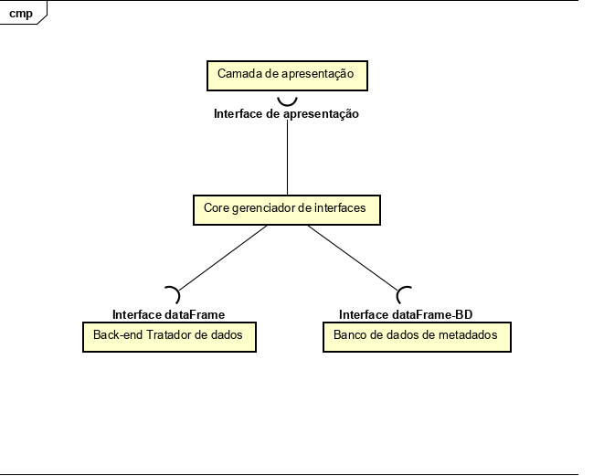
Diagrama da Arquitetura

Slide 4
Componentes e sua composição
Core Gerenciador de interfaces
Interface de apresentação: Interface que apresenta componentes que consomem dados em hierarquias. Representando a composição da tela. Qualquer front-end pode implementar a interface. Utiliza a interface dataframe para realizar a comunicação. (View, parte do controller)
Interface dataframe: Interface que apresenta a comunicação de dados por meio da composição de um dataframe e suas degenerações: A interface espera receber/fornecer um dataframe, uma coluna ou uma célula de dados. (Back-end, parte do controller)
interface dataframe-BD: Interface que utiliza a interface dataframe para dar acesso ao banco de dados de metadados.
O core gerenciador de interfaces está sendo implementado por meio da linguagem de programação python, utilizando-se das bibliotecas falcon e requests para a comunicação em protocolo http (internet).

Slide 5
Componentes e sua composição
Camada de apresentação
A camada de apresentação implementa a interface de apresentação do gerenciador de interfaces. O objetivo é construir as telas que já foram prototipadas em balsamiq. A camada de apresentação está sendo desenvolvida como aplicativo standalone, por meio da biblioteca kivy, na linguagem de programação python.
Back-end Tratador de dados
O back-end tratador de dados é responsável por importar os dados para a memória RAM, fornecer e executar as operações com os dados, como também as visualizações. Implementa a interface dataframe do gerenciador de interfaces. O tratador de dados está sendo desenvolvido na linguagem de programação R, primeiramente foi definida a biblioteca openCpu para realizar o processo, mas percebeu-se que a mesma não satisfazia os requisitos, sendo potanto utilizada a biblioteca Plumber.
Banco de dados de metadados
O banco de dados de metadados implementa também a interface dataframe. Ainda não foi inciado o seu desenvolvimento, de modo que também não foram definidas as tecnologias a serem utilizadas. A ideia, à princípio, é que o banco de dados forneça serviços de metadados também de limpeza, e que possua o registro dos metadados da aplicação.

Slide 6
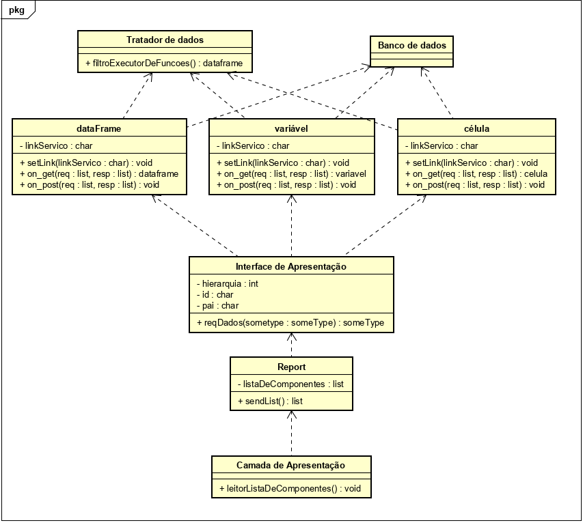
Diagrama de classes

Slide 7
Vantagens e objetivos da arquitetura
Flexível e expansível
O programa poderá receber plug-ins e microserviços de maneira simplificada, bastando apenas a criações de novas interfaces de apresentação no gerenciados de interfaces o que o torna expansível. A flexibilidade se dá na possibilidade fácil de troca de componentes a qualquer momento.
Processamento versátil
Cada componente poderá ser tanto executado de maneira standalone, quanto por um ou mais servidores (distribuindo o processamento entre as máquinas).
Diversas linguagens de programação
Diversas linguagens de programação poderão ser utilizadas para fornecer plug-ins e microserviços. O que permite, também, utilizar o R e o python ao mesmo tempo, aproveitando as potencialidades de cada um para o projeto. Além disso, tal facilidade permite que diversas equipes desenvolvam ao mesmo tempo para a plataforma.
Conexão web
O aplicativo pode facilmente se transformar em um aplicativo web, servidor-cliente. Pode se transformar em um app para celular, ou mesmo se comportar como um aplicativo standalone.

Slide 8
Desvantagens da arquitetura
Comunicação em protocolo
Todo processo deve ser cuidadosamente pensado para não sobrecarregar os links do protocolo http, o que tornaria a aplicação lenta. Desse modo, como em todo programa modularizado, cada componente deve executar as suas próprias tarefas com menos dependências externas.
Mais processos intermediários
Em meio ao processo é inserido o gerenciador de interfaces, que redireciona o fluxo de requisições para os serviços e microserviços requisitados. Deste modo, sempre existirão duas apis: A do gerenciador de interfaces, e a do serviço/microserviço. Tal processo pode deixar a aplicação lenta se não for utilizado com cuidado. Ou mesmo, sobrecarregar a memória RAM, no caso do uso do aplicativo como standalone. Desse modo, o desenvolvimento deve se atentar para tais possibilidades, sendo possível construir diferentes versões do sistema a depender do tipo de uso pelo cliente.

Slide 9
O que foi realizado até o momento
Estudo e seleção das tecnologias
Foram estudadas diversas tecnologias, e escolhidas as seguintes tecnologias, que ainda estão sendo dominadas: Kivy, falcon, requests e plumber.
Construção da arquitetura
Por meio de diversas discussões com o meu colega Yuri, como também ajuda ao explorar algumas tecnologias do front-end foi definida a arquitetura do projeto.
Teste e implementação
Implementada e testada estrutura do back-end tratador de dados em R plumber, já existindo api funcional para execução das funções já existentes em R.
Implementada parte do core gerenciador de interfaces, sendo implementada e testada a interface dataframe. Por meio das tecnologias python falcon e python requests.
Implementado teste para a camada de apresentação por meio de python kivy.
Conectados: Gerenciador de interfaces com back-end R e camada de apresentação. Testada requisição da camada de apresentação para gerenciador de interfaces, e redirecionamento para back-end, tal como resposta.
Testado controle da importação de dados por meio da api do back-end tratador de dados.

Slide 10
Próximo passo
Sugerido: Implementação do visualizador e ajustes finais no core gerenciador de interfaces. Objetivo secundário: Validar a estrutura da interface de apresentação.

